Slide 3
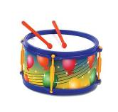
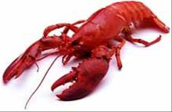
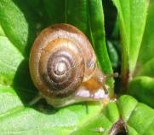
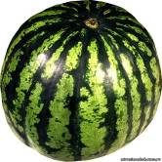
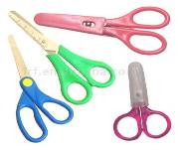
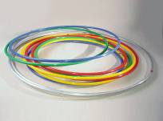
Б у р а т и н о

Slide 4
Буква потерялась
о ры
елка
зе ра
ко ра
боб – ры
бел – ка
зеб – ра
коб - ра

Slide 5
булка,
бензин,
бинокль,
бинт,
банан
беда,
болт,
бык,
бант
бегемот,
болото,
берёза
булка
банан
болт
бык
бант
болото
бензин
бинокль
бинт
беда
бегемот
берёза

Slide 7
Что узнали о звуке [б, б ]?
согласный
звонкий
твёрдый
мягкий

